Slide 1

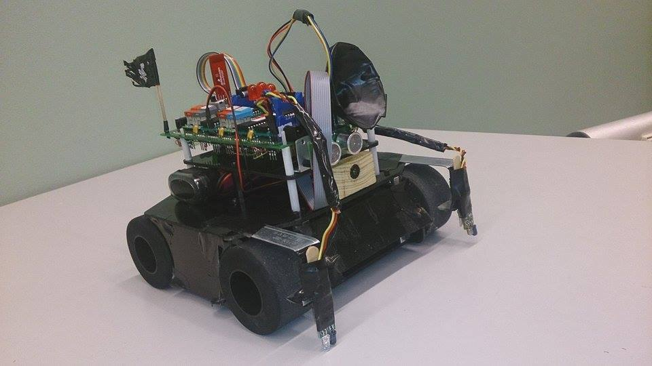
Mr.Robot

Slide 2
INTRODUKTION
Namn | Ansvar
Johan Olin | Projektledare
Per Olin
Mattias Ulmstedt
Joacim Stålberg
Tor Utterborn | Dokumentationsansvarig
Hans Tchou

Slide 3
Inledning
Bakgrund:
- TSEA29 - 6 gruppmedlemmar
Syfte:
- Lära oss mer om mikroprocessorer - Arbeta i större projekt
Uppdrag:
- Konstruera en kamprobot
Budget:
- 960 timmar sammanlagt

Slide 4
PRODUKT
Ingående i produkt:
Autonom kamprobot
Teknisk dokumentation
Användarmanual
Mjukvara till persondator

Slide 5
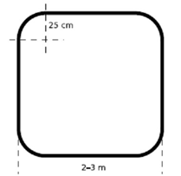
Kamprobot
Vad kan roboten göra?
Åka runt i en bana
Skanna ett område efter fiender
Skjuta på fiender
Skicka sensordata till PC
Kollisionssäker*
*Väldigt liten chans att kollidera med något framför roboten

Slide 6
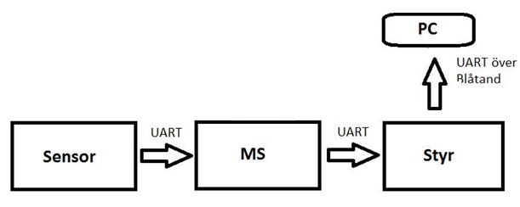
Systemöversikt
Tre delsystem
UART
Bluetooth

Slide 7
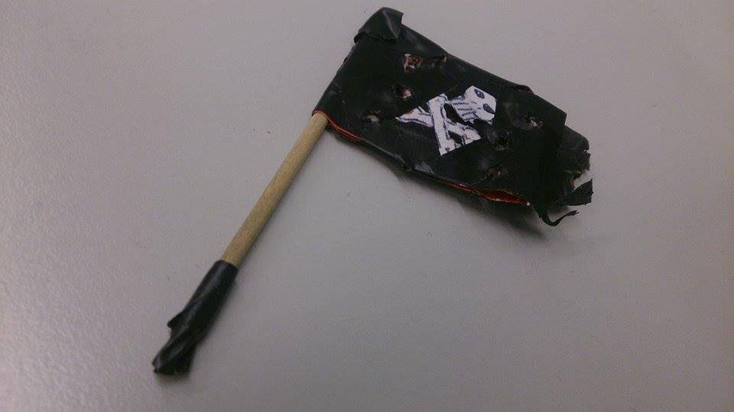
Sensorenheten – ”Sinnena”
Ingående komponenter:
Ultraljudssensor
Lasersensor
IR-sensor
Tejpsensor x 2
Gyro

Slide 8
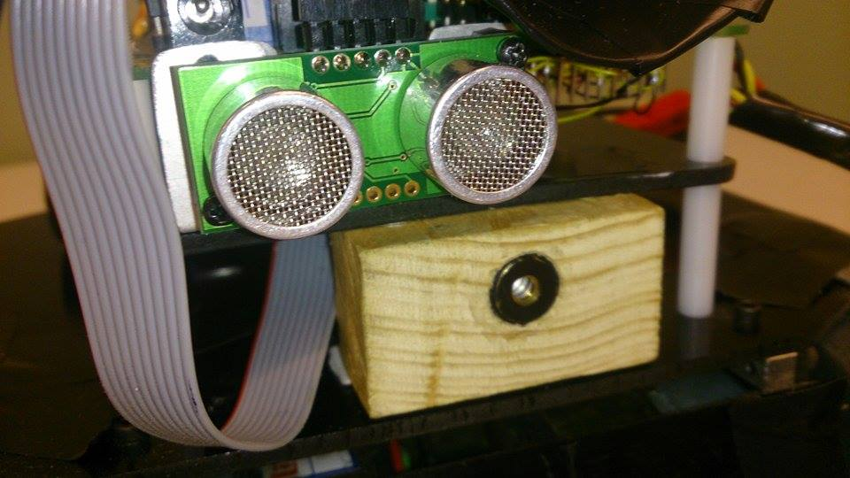
Ultraljudssensor

Slide 9
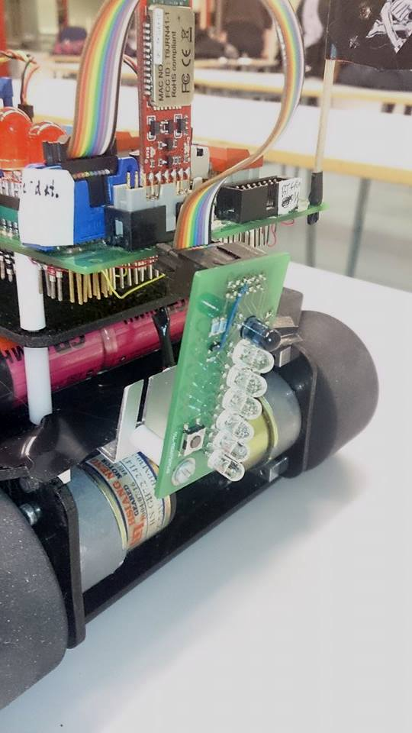
Lasersensor

Slide 10
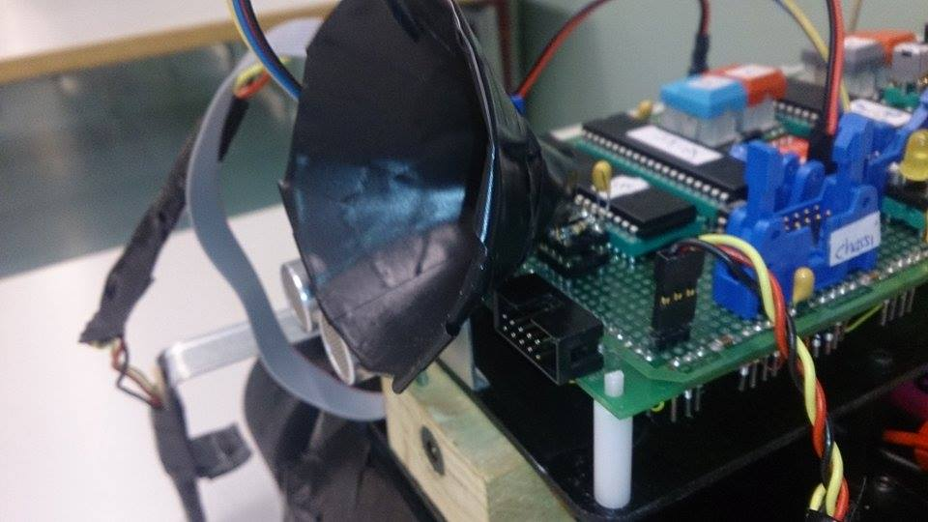
IR-sensor

Slide 11
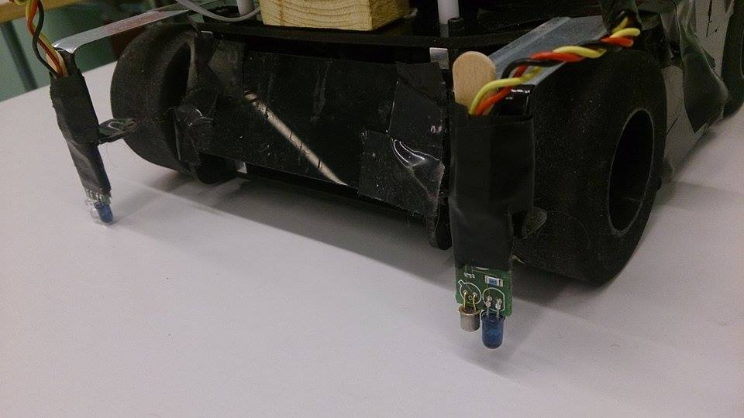
Tejpsensor

Slide 12
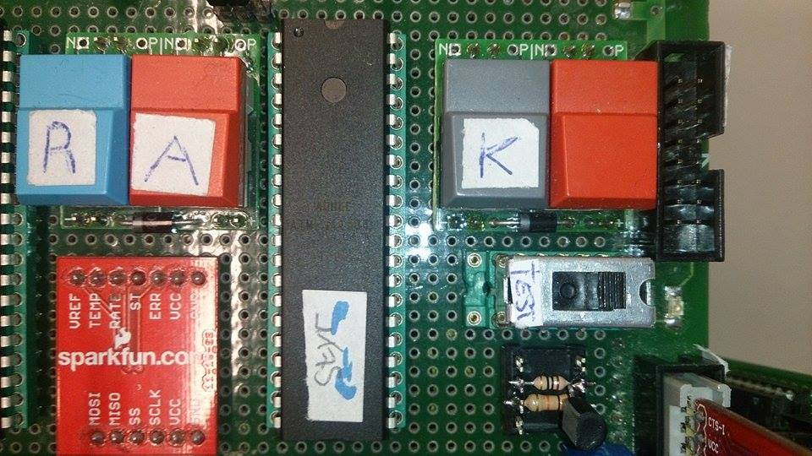
Gyro

Slide 13
Sensorenheten – ”Sinnena”
Hämtar rådata från sensormoduler
Skickar data till målsökningsenheten

Slide 14
Målsökningsenheten – ”Hjärnan”
”Utför all logik”
Skickar order till styrenheten
AI – 2 olika lägen

Slide 15
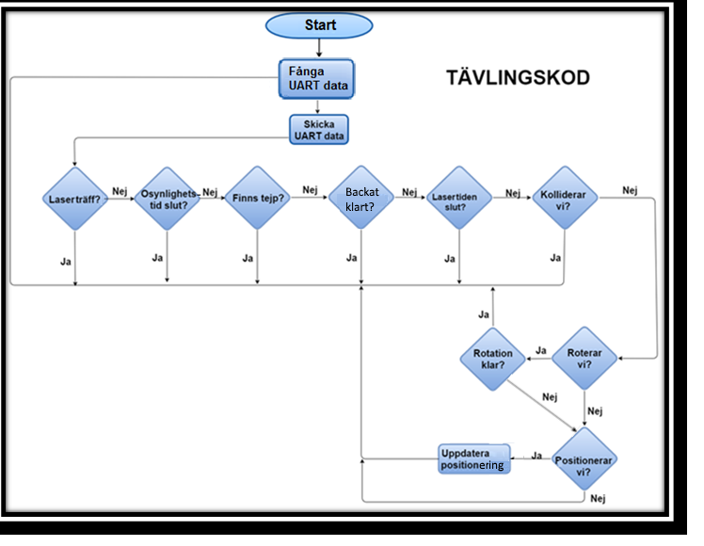
AI -
Notes:
Om vi har tid kan man beskriva detta i en simplifierad version

Slide 16
Styrenheten – ”Slaven”
Styrkomponenter:
Två par motorer
IR-sändare
Laserkanon
Lysdiod x 5

Slide 17
IR-sändare

Slide 18
Laserkanon

Slide 19
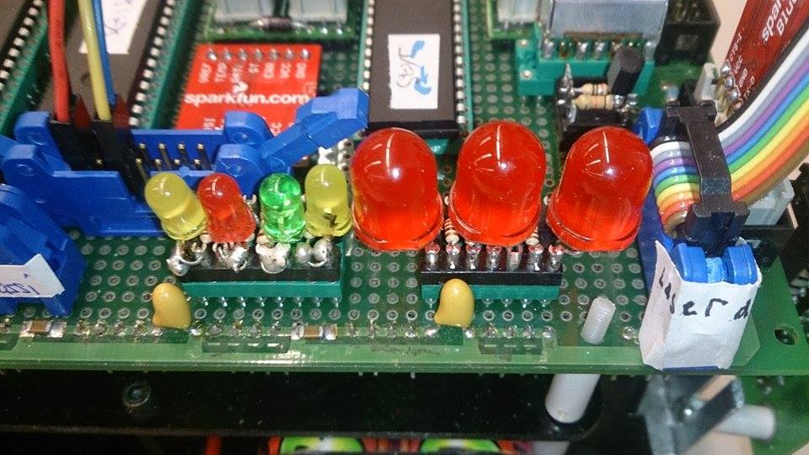
Lysdioder

Slide 20
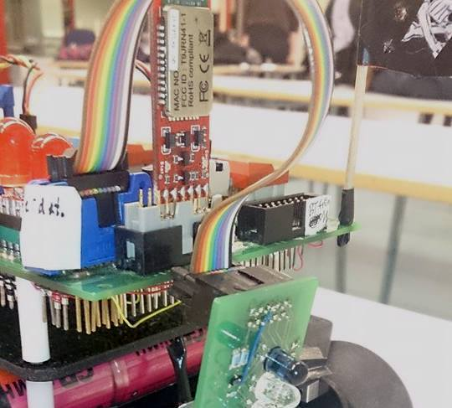
Bluetooth - Firefly

Slide 21
Styrenheten – ”slaven”
Bluetooth – enkelriktad
Tar emot order från målsökningsenheten

Slide 22
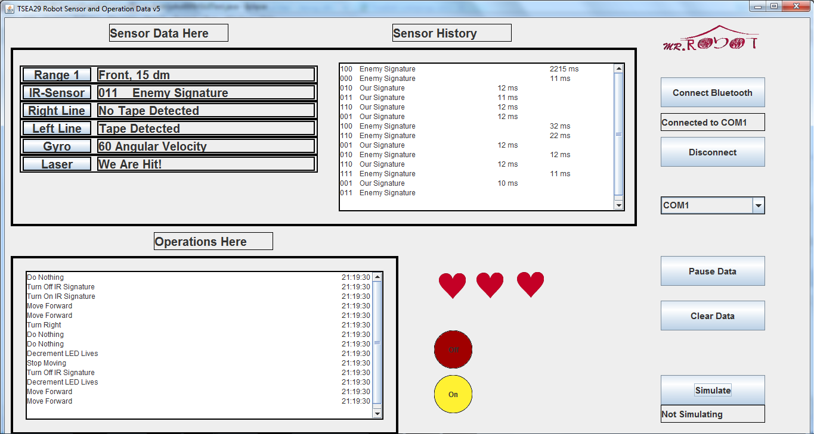
GUI
Användning
Kod: Java

Slide 23
Arbetsmetod
Nerifrån och upp Lösning av problem: - Analysera - Brainstorm - Åtgärda
Testa, testa, testa!

Slide 24
Resultat
En färdig produkt som uppfyller kravbild
Leverans inom tidsram
Som grupp mer erfarna och nöjda med produkten

Slide 25
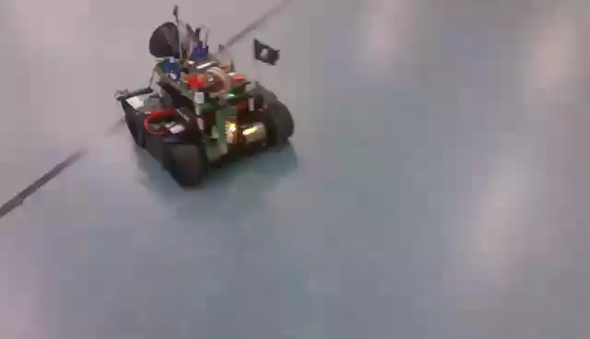

Slide 26
Vidareutveckling
Modulär
Fjärrstyrning
Oändliga möjligheter

Slide 27
Varför oss?
Potential (First!!111)
Genomtänkt
Ambitiöst

Slide 28
Avslut
Frågor?

